Slide 1

Kanban敏捷管理

Slide 2
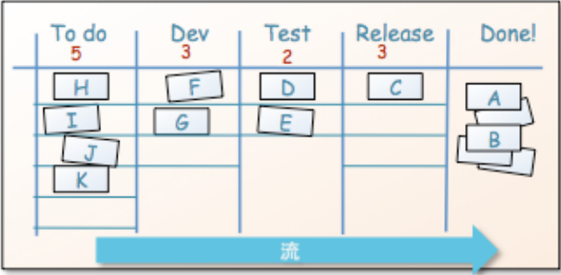
什么是kanban
过程工具：工具=用于完成任务或达成目的的任 何东西。过程=工作方式
·流程可视化
·限制WIP
·量度生产周期

Slide 3
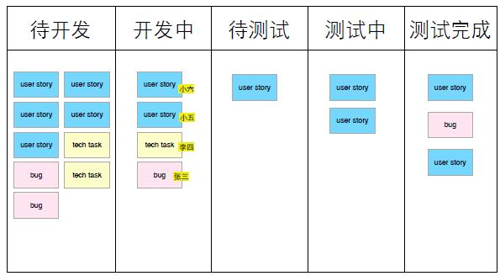
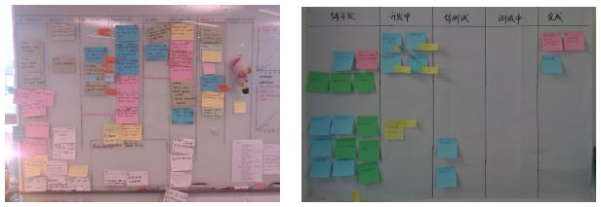

Slide 4

kanban没有规定角色
kanban的特点
需求
运维
开发
测试

Slide 5
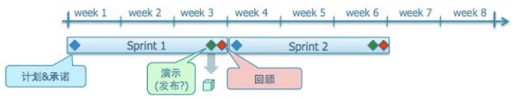
kanban没有固定时长的迭代
kanban的特点

Slide 6
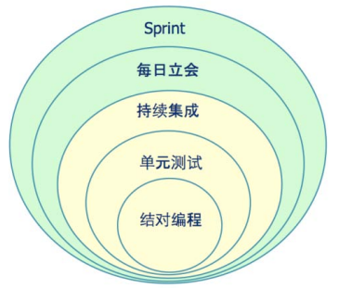
反馈环:kanban最核心的一点
改变 => 检查结果 => 从中学习 => 继续改变
kanban的特点

Slide 7
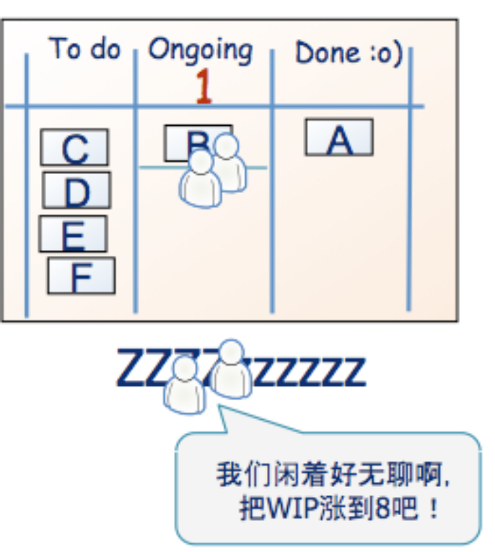
kanban中的WIP 上限试验
kanban的特点

Slide 8
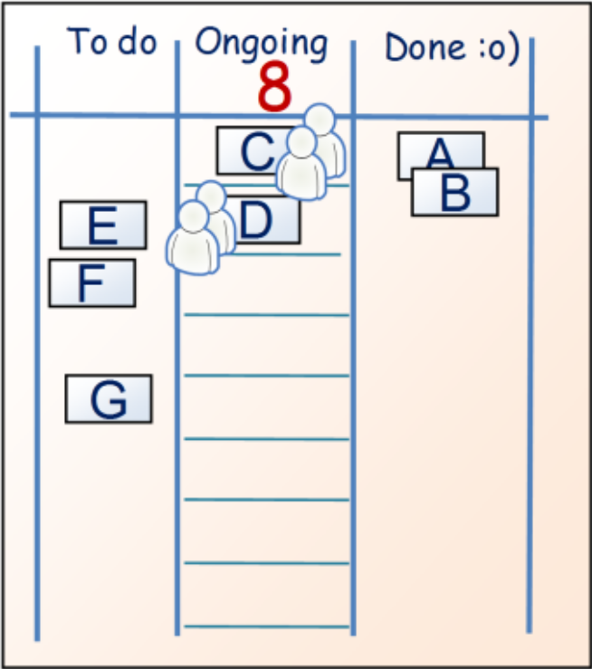
kanban中的WIP 上限试验

Slide 9
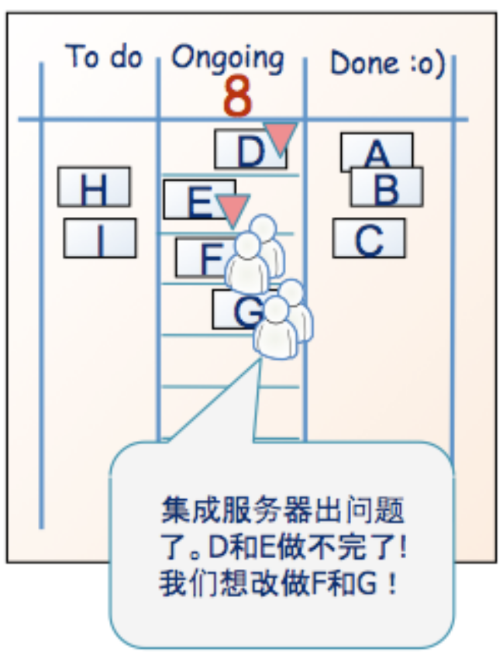
kanban中的WIP 上限试验

Slide 10
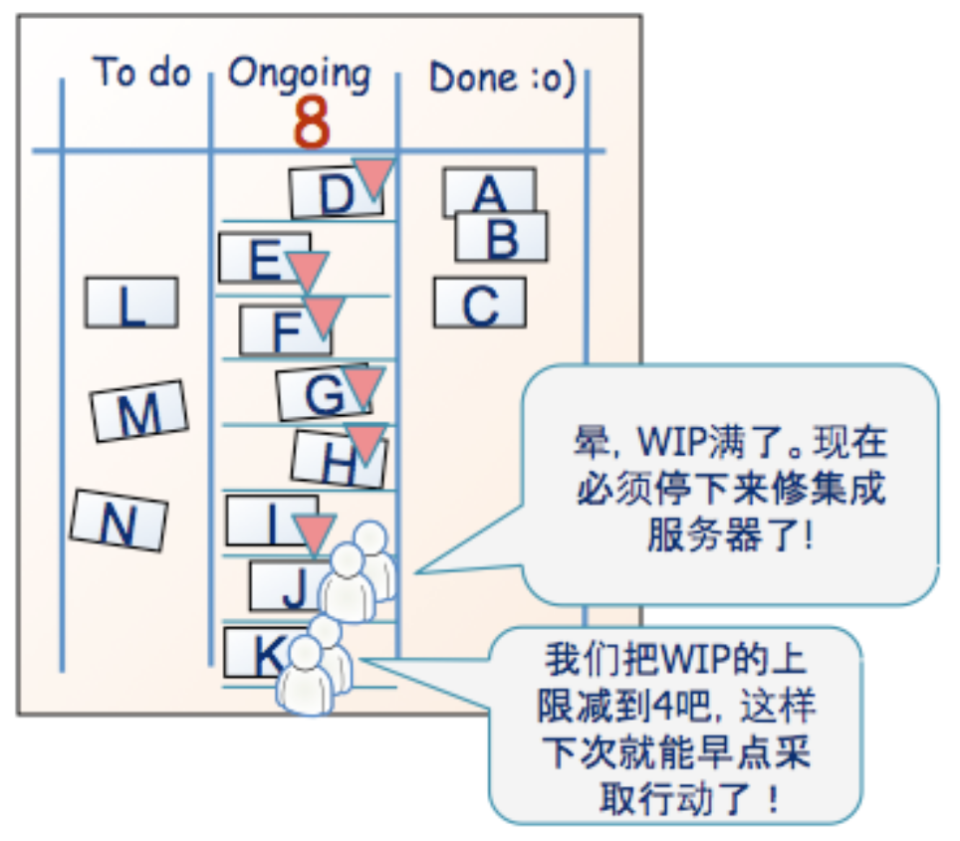
kanban中的WIP 上限试验

Slide 11
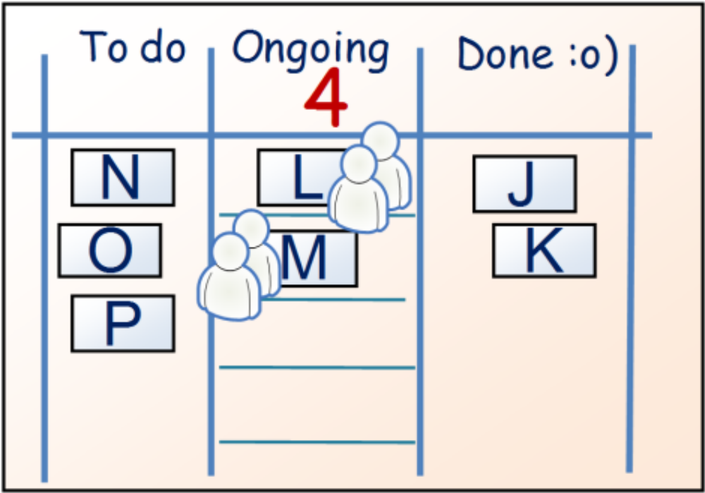
kanban中的WIP 上限试验

Slide 12
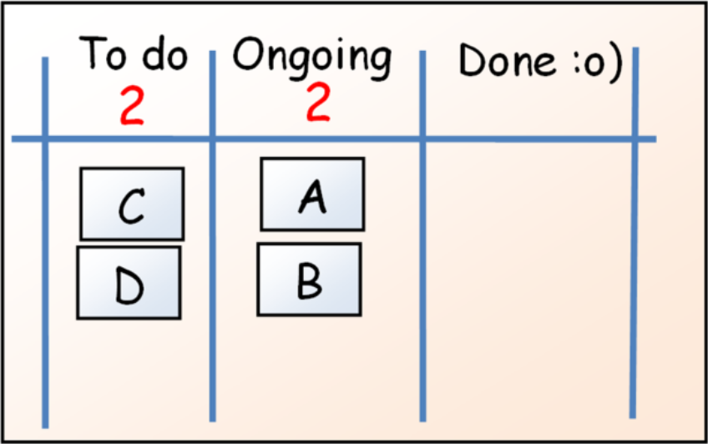
kanban中的原则
看板的原则是“一件出去，一件进来”（由WIP 驱动），所以看板团队的响应时间（多久才能响应优先级的变化）就等于他们要花多长时间才能把手头的事情做完。

Slide 13
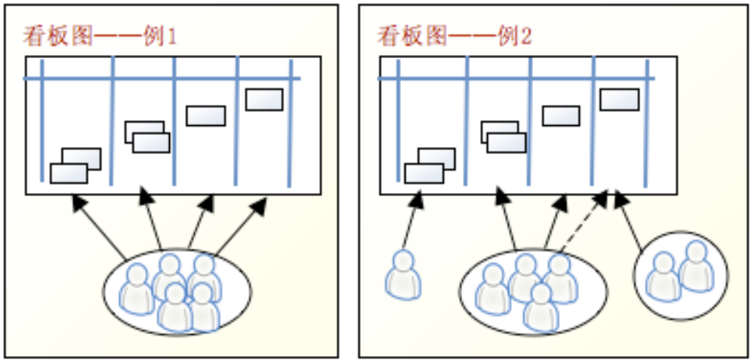
kanban中的团队
看板不强制要求跨功能团队，看板图也不是独归某个团队所有。看板图对应的是流程，不必非得是一个团队。

Slide 14
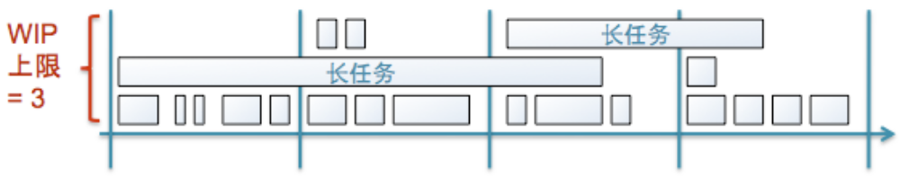
kanban中的backlog
看板团队努力缩短生产周期，保持顺畅流动，而这些因素会间接推动团队把任务拆
分成相对较小的片段。但是看板对任务规模没有明文规定一定要在某个时间内做完。
在同一张板上，我们可能会既有1 个月做完的卡片，又有一天能做完的卡片

Slide 15
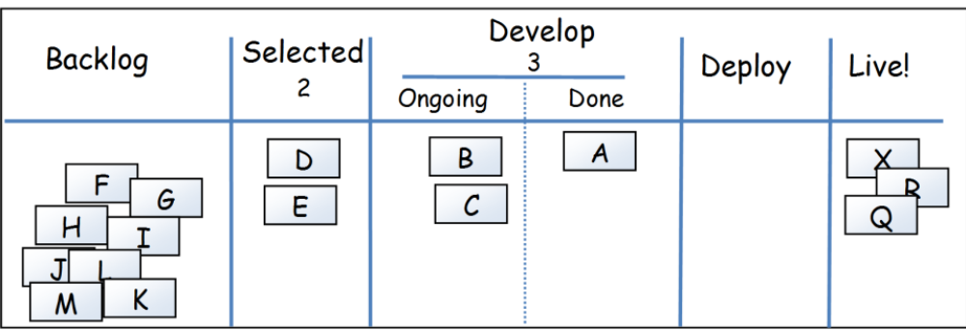
看板图的例子

Slide 16
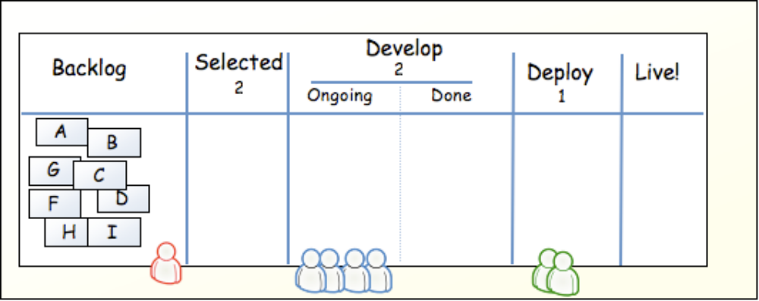
看板图的例子

Slide 17
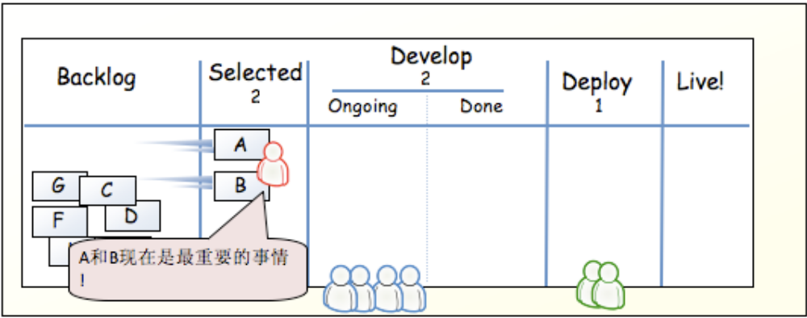
看板图的例子

Slide 18
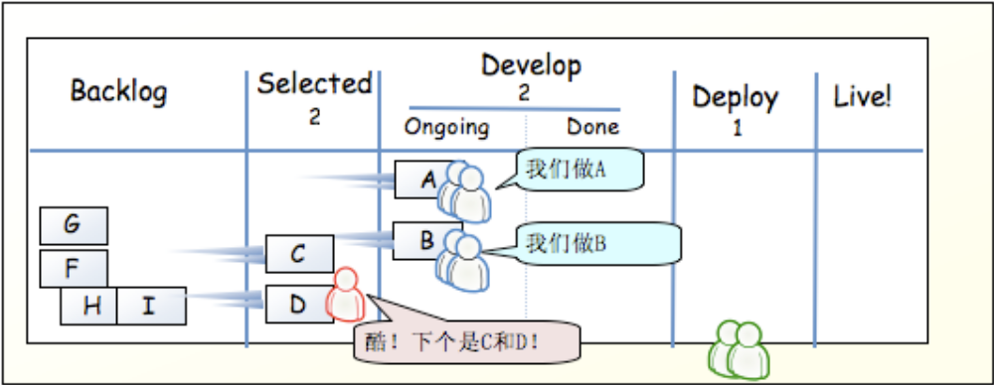
看板图的例子

Slide 19
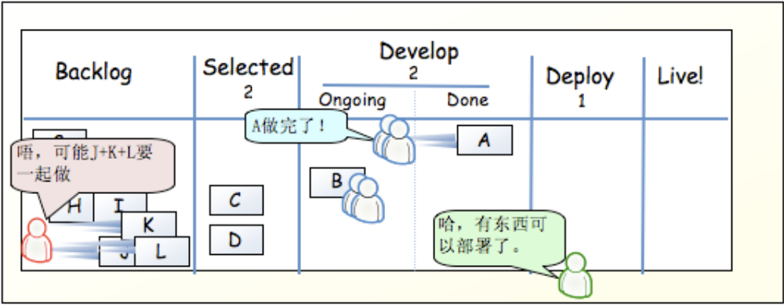
看板图的例子

Slide 20
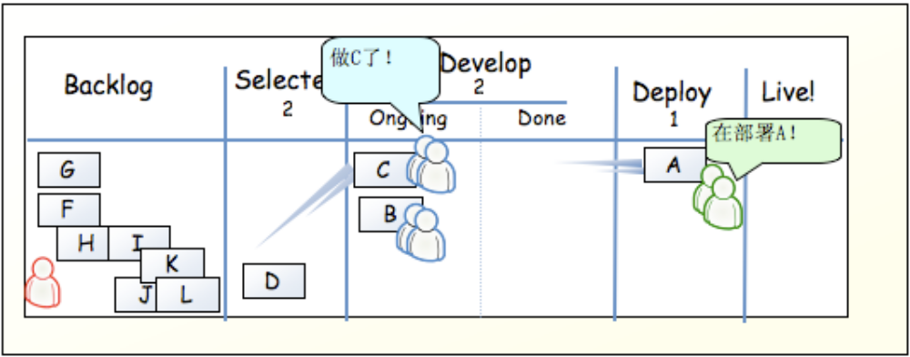
看板图的例子

Slide 21
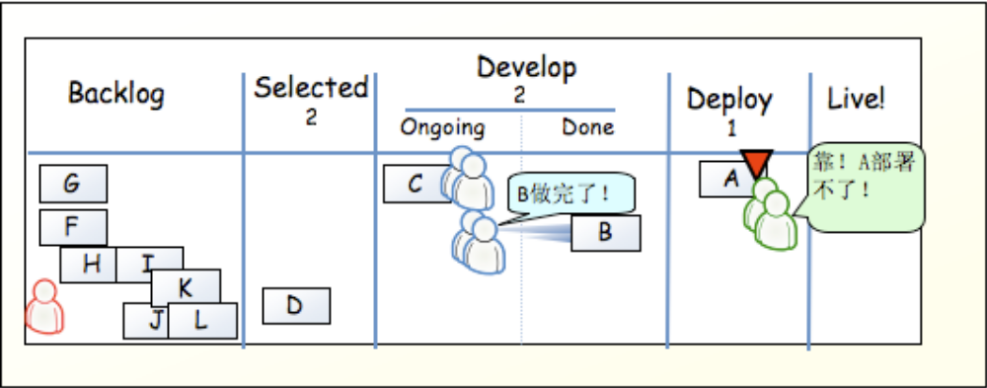
看板图的例子

Slide 22
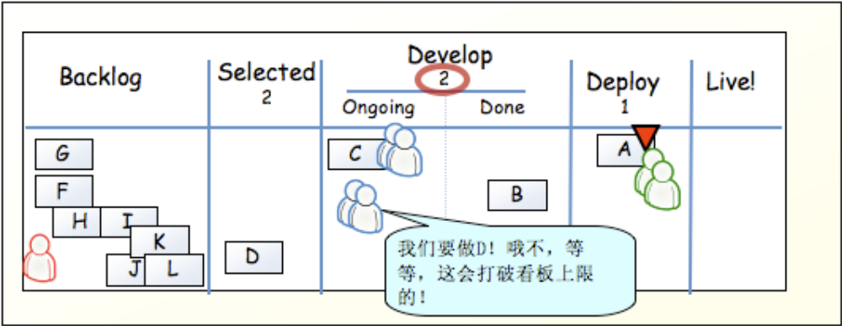
看板图的例子

Slide 23
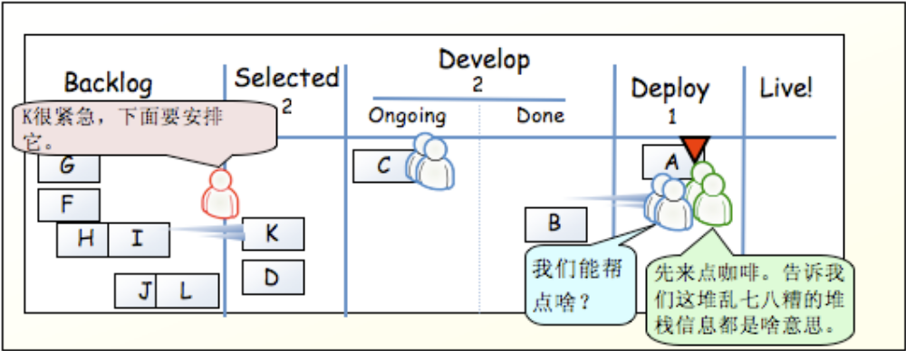
看板图的例子

Slide 24
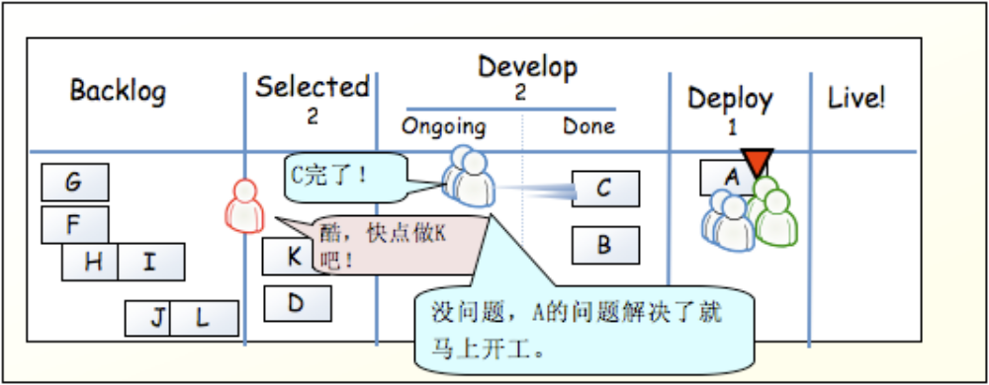
看板图的例子

Slide 25
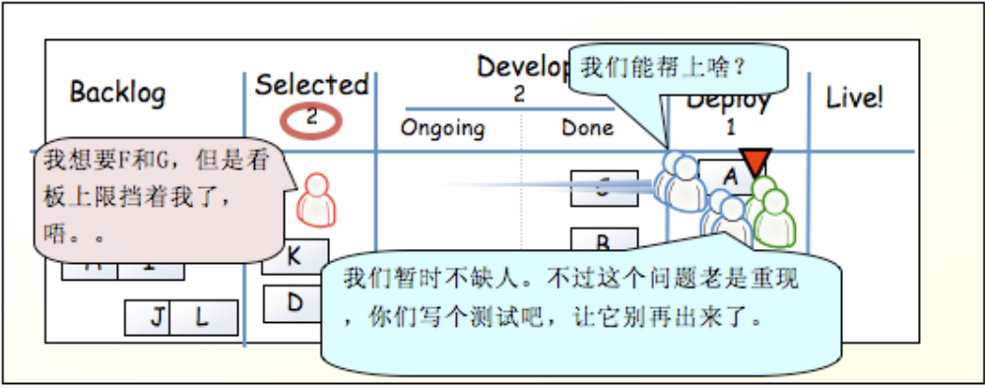
看板图的例子

Slide 26
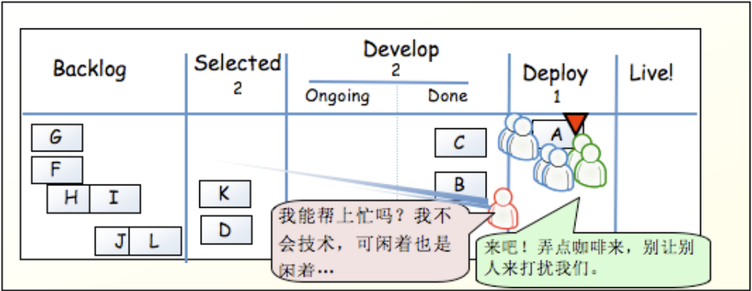
看板图的例子

Slide 27
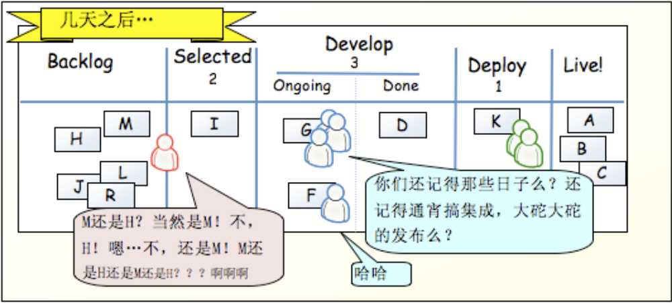
看板图的例子

Slide 28
如何实施看板
准备工作
  确定工作流程
  确定每个工作项的职责
  画一个简单的示例图进行沟通
设置第一个WIP上限
  WIP=2n - 1 (n=团队人数，-1=鼓励沟通)
  WIP不宜使用故事点作为单位，最好使用任务数

Slide 29
如何实施看板
守住WIP上限
  耐心与团队和项目干系人沟通
  增加一个溢出区
什么任务能放在看板图上？
  超过1小时的任务

Slide 30
如何实施看板
具体运作
  周期性工作
  每日例会
  每周的迭代计划与改进
看板的每日例会
  看板没有规定一定要有每日例会
  看板每日例会的重心在于瓶颈
看板的图表
  看板没有要求任何形式的图表
  看板可以采用Scrum的燃尽图

Slide 31
如何实施看板
怎样做计划？
  方法一：轮换和评审
  方法二：先让架构师做估算，团队再讨论
量度什么呢？
  循环周期
  整体生产率
  每个流程的生产率
  队列长度

Slide 32
END!

